Slide 1
Univerzální kvalita života ocelových mužů
PaedDr.Emanuel Hurych, Ph.D.
Fakulta sportovních studií MU

Slide 2
Amatéři a profesionálové
Amatérismus představuje v historii moderního sportu velice zajímavý moment.
Představa amatérského a profesionálního sportovce tak, jak ji fixovalo 19. století, akcentovala právě zásadní rozdíl mezi svobodným člověkem, který se věnuje sportu pro potěchu svého těla a duše, a mezi námezdním dělníkem, který vykonává sportovní činnost pro výdělek.
Tento stav byl postupně vlivem společenského vývoje zásadně změněn.
Znakem profesionality (a nejen v oblasti sportu) se stala vysoká kvalita výkonu,
atributem amatérismu pak jakási „neumětelnost“.

Slide 3
Amatéři a profesionálové
Nebyl to jednoduchý vývoj a trvalo poměrně dlouho, než byli profesionální sportovci připuštěni například k olympijským soutěžím ve všech disciplínách.
Dnes jsou profesionální sportovci hýčkanými a obdivovanými celebritami. Rozhodujícím kritériem se totiž stala kvalita předvedeného výkonu.
Tím se do jisté míry obešlo původní chápání amatéra a profesionála, nicméně principiální rozdíl mezi „svobodným“ a „nesvobodným“ člověkem (filosofický výklad různých poloh svobody je velice komplikovaný, to zde není možné podrobněji vysvětlit) zcela obejít nelze.
A tady vzniká problém soutěže, která je neustále šroubována výš ve jménu dosažení lepších a lepších výkonů.

Slide 4
Mr.a Miss Univerzál
(zal. 1995)
Ocelový muž
(zal. 1999)

Slide 5
Smysluplnost obou soutěží
(jejich filosofie)

Slide 6
Společné rysy:
všestrannostní víceboje
podobné členění kategorií
obdobná výchozí filosofie
alternativní charakter
aktivní pohyb, aktivní činnost
nekomerční charakter

Slide 7
Rozdíly:
Univerzál
soutěž
regionální
etapová
Ocelový muž
soutěž
celorepubliková
pohárová

Slide 8
Mr. A Miss Univerzál
Univerzál 2011

Slide 9
Historické okolnosti vzniku soutěže
  víceboje
  ideál komplexní všestrannostní soutěže
  jednostrannost sportovců
  absence duševně zaměřených disciplín
  kalokagatia coby inspirace
  Gymnázium Jihlava (zázemí sportoviště, soutěžící)
  podzim 1995 zahájení soutěže
  Univerzál 1996 (komorní prostředí)
  Univerzál 1997 (krize a přerušení soutěže)
  podzim 1999 (oživení myšlenky a vytvoření organizačního týmu)
  Univerzál 2000 (medializace, propagace, 389 soutěžících, 6 kategorií, veřejnost, dotace, sponzoři)
  další rozmach – přesun propagace a informačního servisu na web.
  Univerzál 2005 – 416 účastníků
  druhá krize Univerzál 2006
  stabilizace Univerzál 2007 (Síň slávy)
  Univerzál 2011 (14.ročník)

Slide 10
Poslání soutěže
Principy soutěže byly definovány již na podzim roku 1995 a od té doby nebylo třeba je měnit.
Hlavním cílem celé soutěže je dát všem přátelům sportu příležitost setkávat se a vyzkoušet si aktivity, k nimž by se většina z nich pravděpodobně jinde nedostala.
V době, která preferuje poměrně úzké profesní, sportovní a kulturní zaměření, se organizátorům jeví ku prospěchu věci poukázat na význam duševní a tělesné všestrannosti (v duchu antického ideálu kalokagathie).
Organizátoři uvítají skvělé individuální výkony, ale jejich hlavní snahou je zapojit do soutěže co největší počet účastníků.
„Nejde o to, aby si plavci přišli zaplavat a šachisté zahrát šachy. Lépe řečeno, očekává se samozřejmě, že v přijdou, ale teprve v okamžiku, kdy si šachisté přijdou zaplavat a plavci zahrát šachy, bude soutěž plnit své skutečné poslání.“

Slide 11
Organizace a bodování soutěže Univerzál 2010
Pro lepší pochopení praktické realizace soutěže je nejsnazší podat informaci o organizaci a hodnocení soutěže na příkladu aktuálního ročníku.
Soutěž Univerzál 2010 se skládá z 13 etap.
Každý účastník si započítá maximálně 8 etap (vždy těch s nejvyšším bodovým ziskem) a to 6 individuálních, 1 týmovou a 1 etapu dvojic.
Vítěz každé individuální etapy v dané kategorii získává 20 bodů.
U týmových etap získává vítěz turnaje družstev 8 bodů.
U turnajů dvojic získává každý z vítězné dvojice 12 bodů
Každý účastník etapy, který ji dokončí má garantován minimální bodový zisk 6 bodů u individuálních etap, 5 bodů u dvojic a 4 body u týmů
V případě nedokončení etapy rozhodne o přidělení minimálních bodů organizační výbor s přihlédnutím k příčinám výpadku.

Slide 12
Všichni účastníci soutěže, kteří skončí v etapě na dalších místech za vítězem, jsou bodováni následujícím způsobem:
1. podle pořadí - individuální etapy (piškvorky, šachy)
Vítěz kategorie obdrží 20 bodů, poslední získá 6 bodů, ostatní získají body aritmetickou řadou (v případě alespoň pěti účastníků).
Pro nižší počet účastníků platí tyto bodové dotace:
  2 účastníci: 20 - 15
  3 účastníci: 20 - 16 - 12
  4 účastníci: 20 - 17 - 14 – 11
totéž platí pro všechny týmové etapy
kde však vítězové získávají 8 bodů. V případě, že počet účastníků je nižší než pět, platí tyto bodové dotace:
  2 účastníci: 8 – 6,5
  3 účastníci: 8 – 7 – 6
  4 účastníci: 8 - 7 -6 - 5
totéž platí pro všechny etapy dvojic
kde však vítězové získávají 12 bodů. V případě, že počet účastníků je nižší než pět, platí tyto bodové dotace:
  2 účastníci: 12 - 9
  3 účastníci: 12 - 10 - 8
  4 účastníci: 12 - 10,5 - 9 – 7,5

Slide 13
2. podle bodů získaných za výkon v etapě (IQ testy, atletika, silový víceboj, kuželky)
Vítěz kategorie obdrží 20 bodů do Univerzála, ostatní v pořadí poměrný bodový zisk:
20a / v (a = etapový bodový zisk jedince, v = etapový bodový zisk vítěze) Je-li toto číslo menší než 6, získává jedinec automaticky 6 bodů.
3. podle času (běh na lyžích, triatlon)
Vítěz kategorie obdrží 20 bodů, ostatní v pořadí získají body podle vzorce
0,16 x (225-100a/v) (a = čas jedince a v = čas vítěze). Je-li toto číslo menší než 6, získává jedinec automaticky 6 bodů.

Slide 14
Kalendář - Univerzál 2010
č. etapy | etapa | návrh | den | misto
1 | PIŠKVORKY | 15.10.2009 | čt | TŘÍDY U BUFETU
2 | FLORBAL TÝMŮ | 14.11.2009 | so | VELKÁ TĚLOCVIČNA GYMNÁZIA JIHLAVA
3 | SILOVÝ VÍCEBOJ | 27.11.2009 | pá | MALÁ TĚLOCVIČNA GYMNÁZIA JIHLAVA
4 | ŠACHY | 10.12.2009 | čt | ZASEDACÍ MÍSTNOST
5 | KUŽELKY | 19.12.2009 | út | KUŽELNA SMJ, ROŠICKÉHO UL.
6 | BĚH NA LYŽÍCH | 9.1.2010 | so | AREÁL U LYŽAŘE
7 | VOLEJBAL TÝMŮ | 30.1.2010 | so | VELKÁ TĚLOCVIČNA GYMNÁZIA JIHLAVA
8 | FLORBAL DVOJIC | 20.2.2010 | so | VELKÁ TĚLOCVIČNA GYMNÁZIA JIHLAVA
9 | VOLEJBAL DVOJIC | 6.3.2010 | so | VELKÁ TĚLOCVIČNA GYMNÁZIA JIHLAVA
10 | STOLNÍ TENIS | 27.3.2010 | so | HERNA SK, KAROLINY SVĚTLÉ
11 | ŠIFROVACÍ BĚH | 17.4.2010 | so | AREÁL HEULOS
12 | ATLETIKA | 6.5.2010 | čt | ATLETICKÝ STADION NA STOUPÁCH
13 | TRIATLON | 15.5.2010 | so | BAZÉN SMJ, ROŠICKÉHO ULICE

Slide 15
IDEOVÉ POZADÍ SOUTĚŽE
Kalokagathia
harmonický rozvoj
nepokrývá celé téma kalokagathie – vše nelze kvanifikovat, ve všem nelze soutěžit
pestrost – eliminuje jednostranné zatížení a negativa tradičního sportu
„Kromě všestrannosti a možnosti okusit i něco nového a jiného, než to čím se třeba mnozí účastníci soutěže běžně zabývají, což je stavební kámen soutěže, je tu druhá strana téže mince.
Tedy příležitost ukázat danou aktivitu v její čiré podobě nezkreslenou
vysokými tréninkovými dávkami a následným nedostatkem času na cokoli jiného (případ jihlavského plavání),
používáním podpůrných prostředků (případ jihlavských posiloven),
simulováním, podváděním a jinými nešvary, jako je vulgární vyjadřování, urážky soupeře či rozhodčího (případ jihlavského fotbalu).“

Slide 16
FILOSOFICKÉ POZADÍ SOUTĚŽE
V současnosti se, snad ještě ve větší míře než v minulosti, setkáváme s proklamacemi mnoha dobrých či jindy líbivých myšlenek, které však jejich protagonisté vlastní chováním popírají. Ustálené spojení nazývá takovéto jednání vazbou „kázat vodu a pít víno.“ Takovéto chování běžně zasahuje do všech oblastí našeho života.
Stejně tak do našeho života zasahují ekonomické faktory, a to v míře dříve nebývalé. V současnosti ve společnosti převládá představa, že „bez peněz to prostě nejde“. To samo o sobě není nic negativního, ekonomická základna fungovat musí, jinak je těžké cokoli podnikat. Problémem je vyústění této představy v ideu, že cokoli, co podnikáme, by mělo v první řadě sloužit k obohacení. S tím se pojí boj o získávání dotací, grantů či sponzorů.
Jak již bylo řečeno, soutěž Univerzál se pokouší o obhajobu amatérismu a o jakési „čisté sportování“, pohyb či soutěž (duševně zaměřené disciplíny jsou také plné dynamiky) pro radost. Protože nechceme „kázat vodu a pít víno,“ rozhodli jsme se postupovat protikomerčně a pokusit se obejít bez podpory sponzorů a větších finančních toků.
To samozřejmě může ovlivnit skladbu jednotlivých etap – sporty jako je třeba tenis či squash do soutěže nezařazujeme. Oproti tomu, uspořádat závod v přespolním běhu opravdu nemusí být nijak finančně nákladné. Historie soutěže to dokládá.

Slide 17
Protikomerční zaměření
  V dnešní době jde o jakousi plavbu proti proudu
  toho jsme si zcela vědomi. Nejedná se také o žádný
  návod, jak podobné aktivity organizovat, protože
  žádná šablona neexistuje.
  Pro soutěž je (díky Gymnáziu Jihlava) k dispozici
  základní sportovní zázemí, což je alfou a omegou
  veškeré aktivity. Jediné, co si troufneme z naší
  pozice říci, že lze takovýmto způsobem takto
  rozsáhlou soutěž organizovat a že tato forma skutečně
  v praxi funguje.

Slide 18
OCELOVÝ MUŽ
(ŽENA)

Slide 19
Sportovní akce „Ocelový muž – Ocelová žena“ je seriál všeobecných fyzických testů kondice, jejichž smyslem je dát všem zájemcům možnost otestovat si stav své fyzické kondice prostřednictvím
5 disciplín
(2 silového charakteru, 1 silově-vytrvalostní a 2 vytrvalostní).
Každý účastník absolvuje postupně všechny disciplíny v daném pořadí tak, že v prvních třech se snaží dosáhnout co nejvyššího počtu opakování a v dalších co nejlepšího času. Výkony jsou přepočteny na body, na základě kterých je stanoveno umístění účastníků v jednotlivých věkových kategoriích.

Slide 20
  1. BENCHPRESS (tlak v leže na lavici) – muži s 50 kg či 65 kg / ženy s 25 kg činkou
  - minimální limit pro splnění OM i OŽ je 10 opakování.
  2. SHYBY NA HRAZDĚ muži / SHYBY či VÝDRŽ VE SHYBU ženy
  - obojí nadhmatem či podhmatem
  - minimální limit pro splnění OM je 5 opakování / pro OŽ je 1 opakování či 10 sekund.
  3. LEH-SED za 2 minuty s nezapřenýma nohama
  - minimální limit pro splnění OM i OŽ je 30 opakování.
  4. BĚH o délce 5 km (± 0,5 km dle možností pořadatele)
  - minimální limit pro splnění OM je rychlost 5,5 minut/km, pro OŽ 6 minut/km.
  5. SILNIČNÍ CYKLISTIKA o délce 40 km (± 5 km dle možností pořadatele)
  - možno absolvovat na jakémkoliv typu jízdního kola
  - minimální limit pro splnění je průměrně (v závislosti na profilu trati)
  pro OM AVS 25 km/h, pro OŽ AVS 22 km/h.

Slide 21
Filosofie akce vychází z teze, že pro zdravý a kvalitní život jedince je mj. třeba pravidelného vykonávání přiměřené pohybové aktivity, přičemž je lepší mnohostranně harmonický pohybový rozvoj
(tj. trénování síly i vytrvalosti prostřednictvím aerobních i anaerobních aktivit) než jednostranné zaměření.
V tomto duchu a za tímto účelem je akcí testována kondice, jak co se týče síly, tak co se týče vytrvalosti, a tím způsobem, že vyšší šance na lepší umístění je dána tomu, kdo dokáže podat dobré výkony v obou směrech, před tím, kdo je jen jednostranně zaměřen. V analogii na atletický desetiboj je jasné, že pro dosažení nejlepších umístění je třeba podat kvalitní výkon ve všech disciplínách, ale zároveň jsou limity pro úspěšné absolvování testu nastaveny tak nízko, že je může zvládnout i jedinec věnující se pravidelně tréninku
(www.ocelovymuz.cz).

Slide 22
ZÁVĚR
Pointou tohoto příspěvku textu je podnítit posluchače k zamyšlení nad tím, zda všechno, co se v oblasti volnočasových aktivit okolo nás odehrává, musí být poplatné době a jejím trendům. Za čtrnáct let své existence prošla soutěž Univerzál mnoha změnami a další ji nepochybně čekají, bude-li si chtít udržet svou atraktivitu a účastnickou základnu. Totéž platí o desetileté historii soutěže Ocelový muž. Veškeré nápady a náměty určitě uvítáme, takže v diskusi bychom se rádi zastavili nejen nad otázkou financí a jejich vlivu na organizaci volnočasových aktivit, ale rádi bychom se dostali i k otázce jejich obsahu a formy.

Slide 23
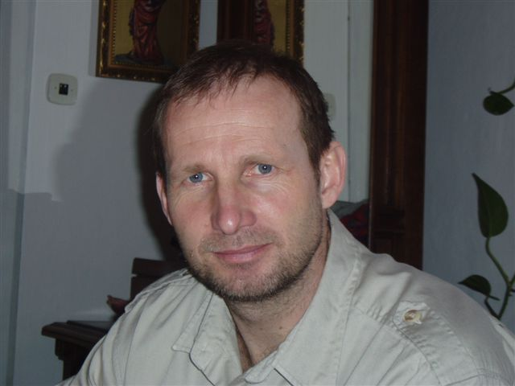
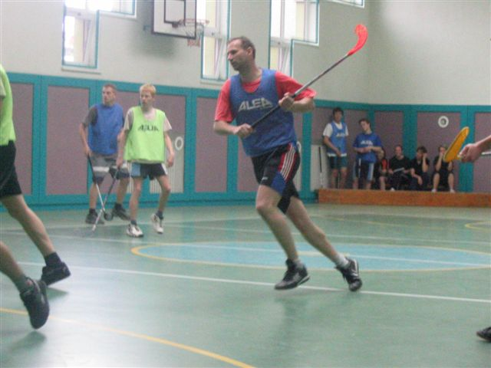

The Hall of Fame
Eman Hurych (1964)

Slide 24
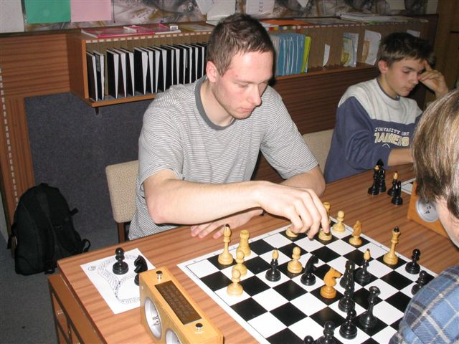
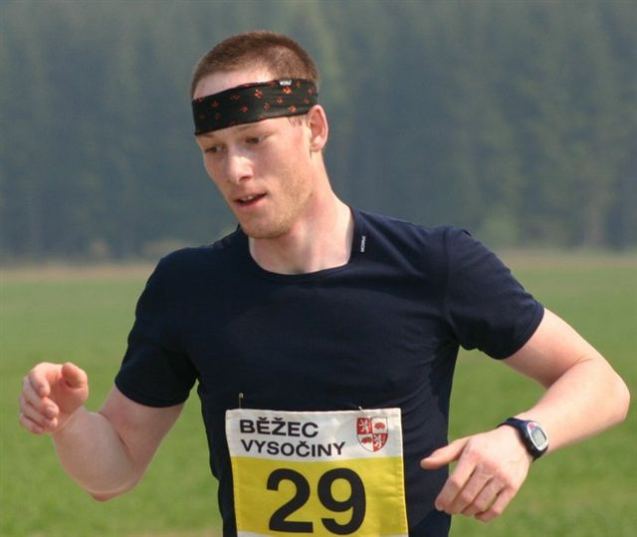
The Hall of Fame
Jirka Fuxa (1984)

Slide 25
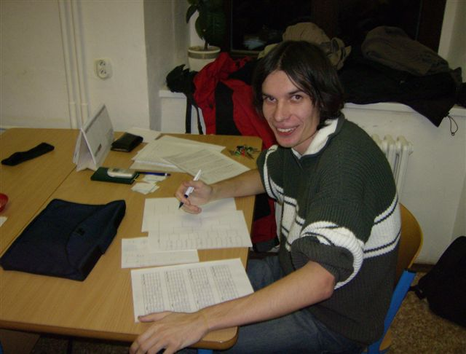
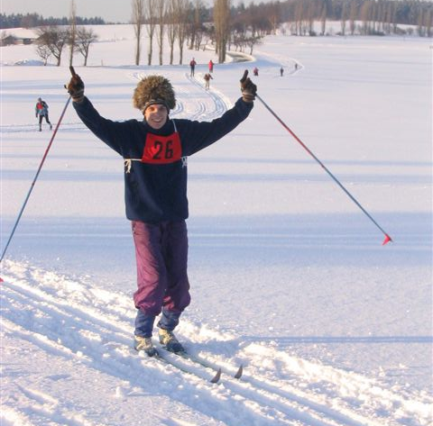
The Hall of Fame
Honza Johan Kodet (1984)

Slide 26
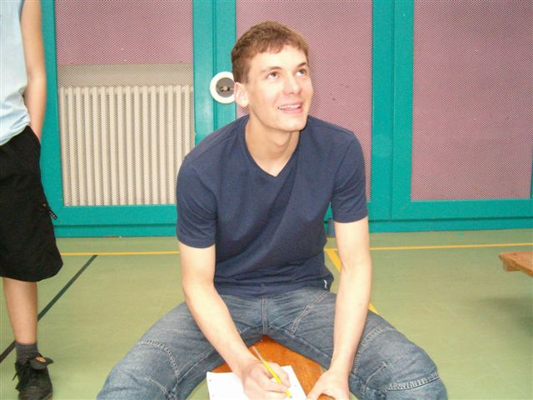
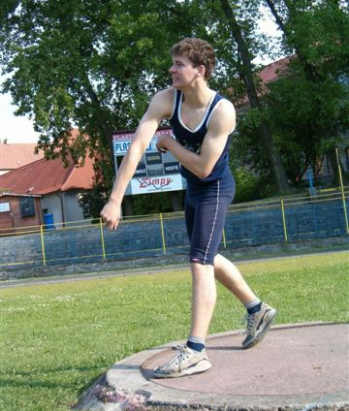
The Hall of Fame
Míša Štohanzl (1985)

Slide 27
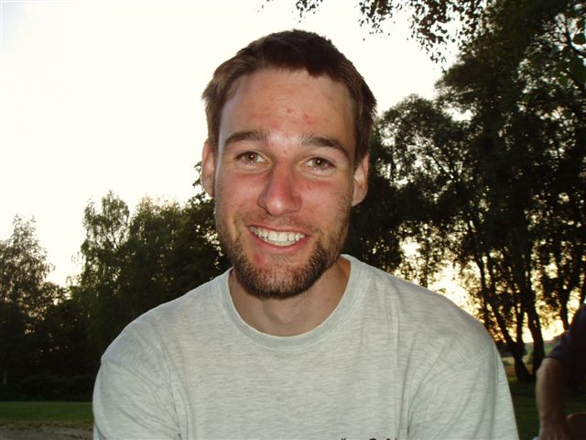
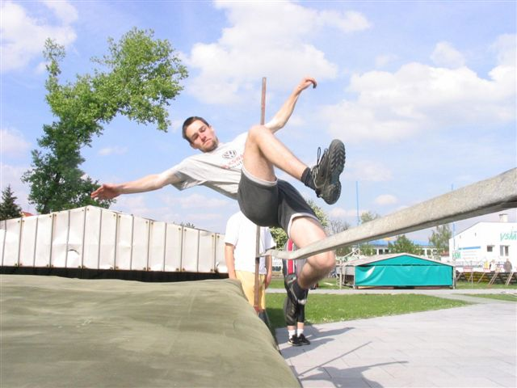
The Hall of Fame
Honza Meitner (1985)

Slide 28
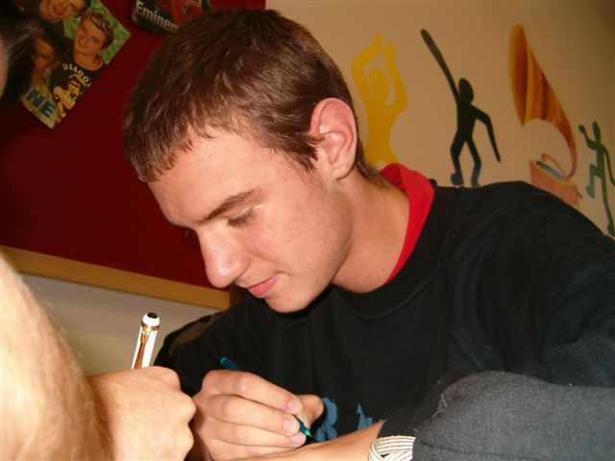
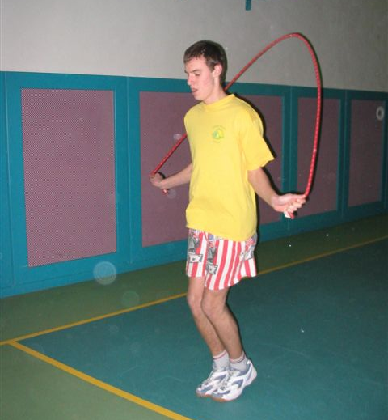
The Hall of Fame
Dominik Tilp (1987)

Slide 29
Děkuji za pozornost!

